Slide 1
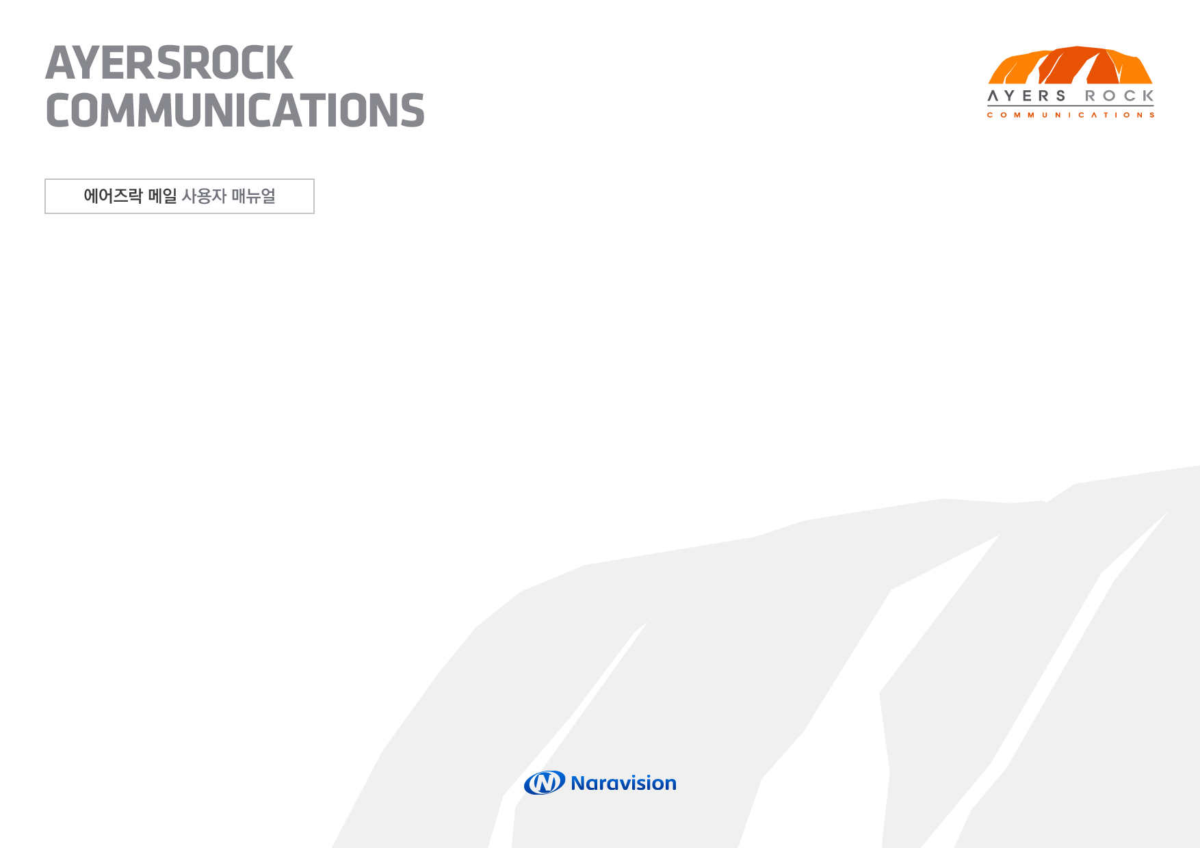
D20180911

Slide 2
목차
※ 항목을 클릭하면 해당 페이지로 이동합니다.
01 화면구성
기본메뉴
메일목록
메일읽기
메일쓰기
환경설정
주소록
캘린더
02 계정관리
로그인하기 / 로그인 이력확인
비밀번호 변경 / 개인정보 수정
멀티계정 / 부재중 설정
공용계정 / 메일 자동전달
메일 용량관리
03 메일수신
중요메일 / 발신주소 주소록에 저장
메일내용 미리보기 / 읽음 상태표시
메일 IP 경로 확인 / 읽기 설정
주고 받은 메일 보기 / 분할보기(상하, 좌우)
대화별 보기
04 메일발신
메일쓰기 화면 / 보내기함 슬라이드
수신인 자동완성 / 최근 사용주소 선택
내게쓰기 / 개인별 발송
임시저장 / 메일 자동저장
발송전 미리보기 / 예약발송
수신확인 / 메일회수
메일쓰기 설정 / 서명설정
수신자그룹 등록/예약메일 수정•취소
05 메일관리
메일함 생성 / 메일 자동분류
메일 이동 / 휴지통 메일 복원
메일라벨 / 검색메일함
공유메일함 / 메일검색
날짜별 묶어보기 / 메일 발신국가 표시
다단계 메일함 구성 / 메일 백업
삭제메일 복구
06 첨부파일
파일첨부 / 첨부파일 저장
빠른첨부 / 메일에 첨부된 파일 삭제
대용량첨부 메일 / 대용량 첨부파일 비밀번호 설정
07 메일보안
보안메일 발송 / 보안메일 회수
보안메일함 / 국가별 로그인 허용 설정
수신차단 / 스팸신고
2단계 인증 로그인
08 주소록
연락처 추가 / 그룹 만들기
중요연락처 / 주소록 연락처로 메일보내기
주소록 검색 / 최근 등록한 연락처
주소록 그룹 이동 / 주소록 공유
주소록 불러오기 / 내보내기
------------- 2
------------- 3
------------- 4
------------- 5
------------- 6
------------- 7
------------- 8
------------ 9
------------ 10
------------ 11
------------ 12
------------ 13
------------ 14
------------ 15
------------ 16
------------ 17
------------ 18
------------ 19
------------ 20
------------ 21
------------ 22
------------ 23
------------ 24
------------ 25
------------ 26
------------ 27
------------ 28
------------ 29
------------ 30
------------ 31
------------ 32
------------ 33
------------ 34
------------ 35
------------ 36
------------ 37
------------ 38
------------ 39
------------ 40
------------ 41
------------ 42
------------ 43
------------ 44
------------ 45

Slide 3

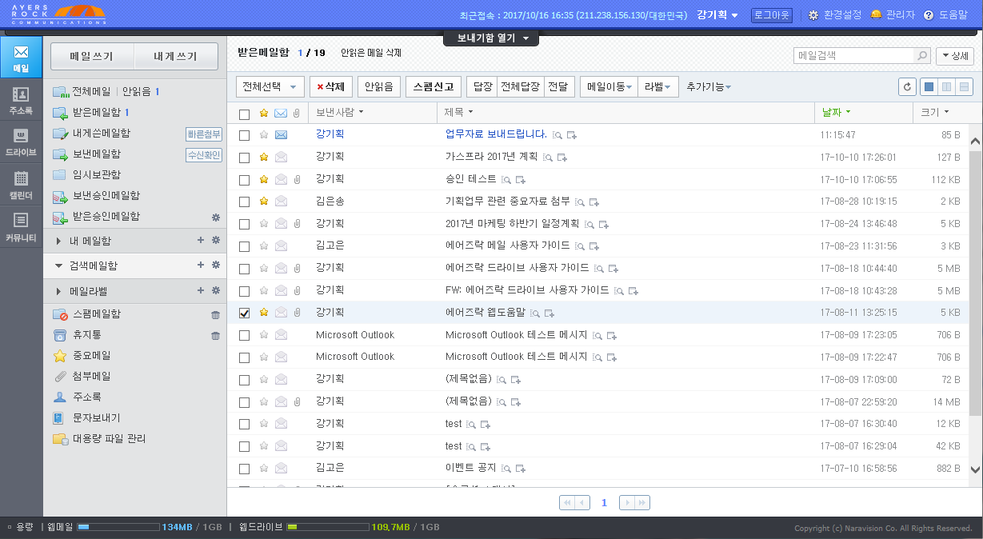
기본메뉴
기본메뉴
퀵 메뉴
- 빠른 메일쓰기
- 내게쓰기 바로가기
항목추가 및 설정
- 새로운 항목 추가 및 설정
(내 메일함/검색메일함/메일라벨)
기능 툴바
- 메일함 또는 메뉴에 따라
목록항목을 처리하는 기능목록
로그인/계정 정보
- 최근 접속정보, 계정
- 환경설정, 웹도움말
용량확인
- 전체 메일용량/사용용량
목록 보기모드
- 메일 보기방식 선택
- 메일 리로드(새로고침)

Slide 4
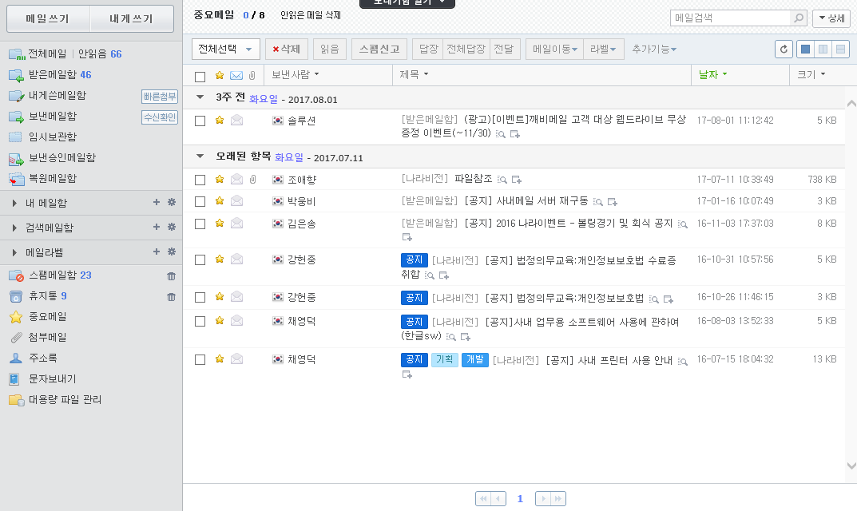
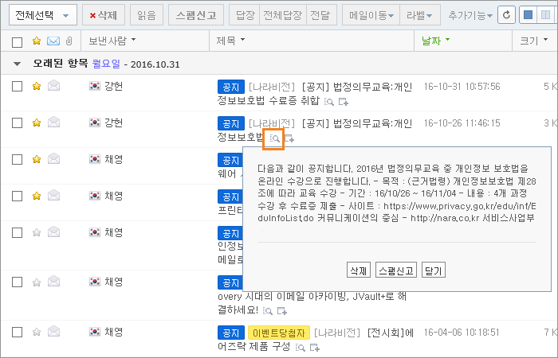
메일목록
메일목록
발신 국가 표시
날짜별 분류 설정
메일 상세검색
- 보낸사람/받는사람/내용 검색
- 검색할 메일함/기간 선택
중요메일
- [★]을 클릭하여 중요한 메일 체크/해제
메일 미리보기
- 텍스트로 보기
- 새 창에서 이미지로 보기

Slide 5
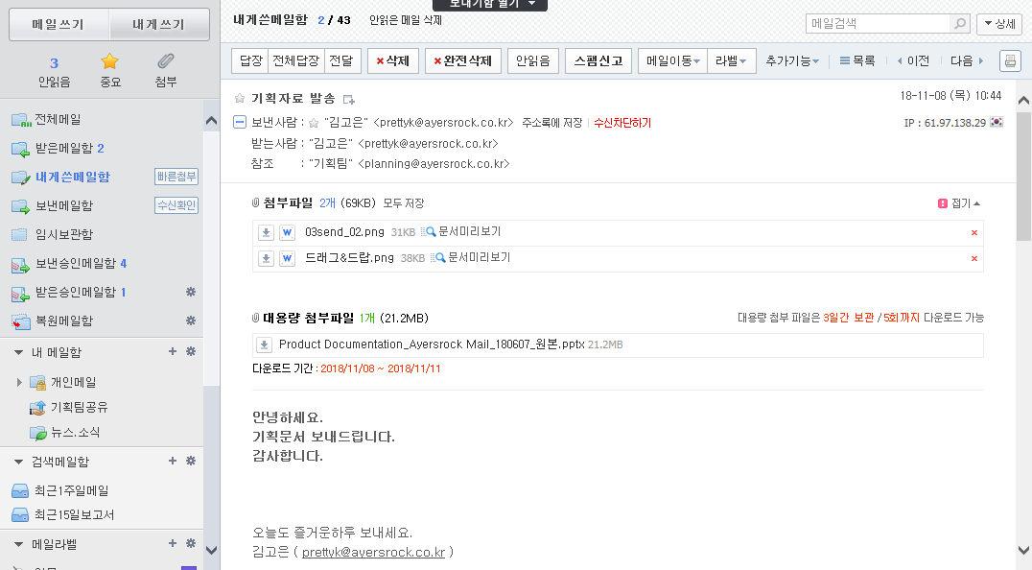
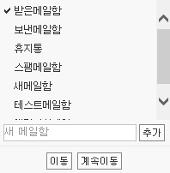
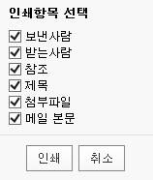
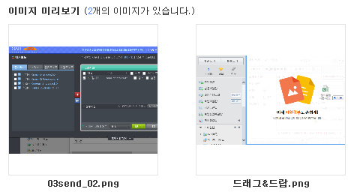
메일읽기
메일읽기
보낸 사람 주소 저장
보낸 사람 주소 저장
보낸사람 수신차단
메일이동
- 메일함 선택 / 새로운 메일함 추가
- 보낸사람에게서 온 메일 계속이동
첨부 이미지 미리보기
첨부파일 목록
- 일반첨부 / 대용량첨부
- 첨부파일 다운로드
인쇄항목 선택
- 인쇄하고자 하는
메일정보 항목 선택

Slide 6
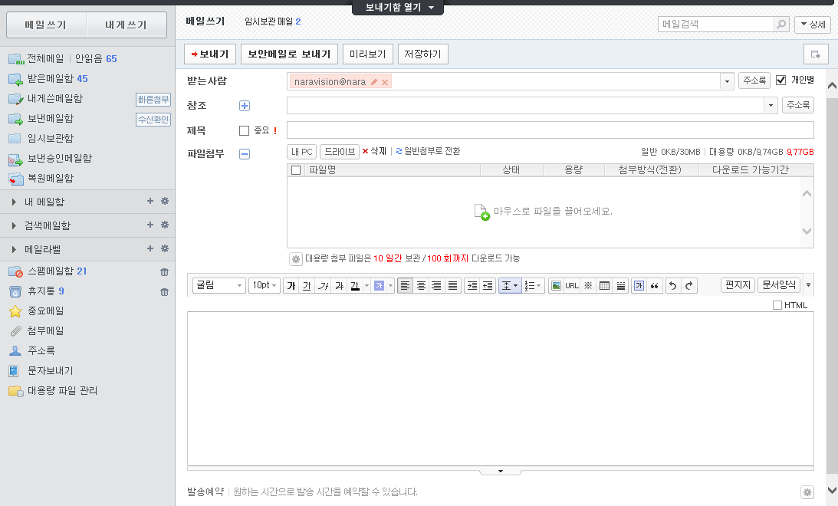

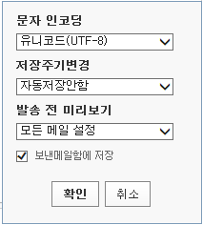
메일쓰기
메일쓰기
파일첨부
- 드래그-드랍 파일 첨부
수신자 자동완성
- 주소란에 한글자만 입력해도 조직도
주소록을 기준으로 적합한 주소 제시
주소록
- 받는사람/참조/숨은참조 선택
개인별 발송
- 받는사람, 참조, 숨은참조에
입력한 주소로 개인별 발송
발송예약
- 원하는 시간으로 발송예약
- 예약시간 직접입력/D-Day로 입력
메일쓰기 설정
- 메일 자동 저장 주기 설정
- 발송 전 미리보기 설정

Slide 7
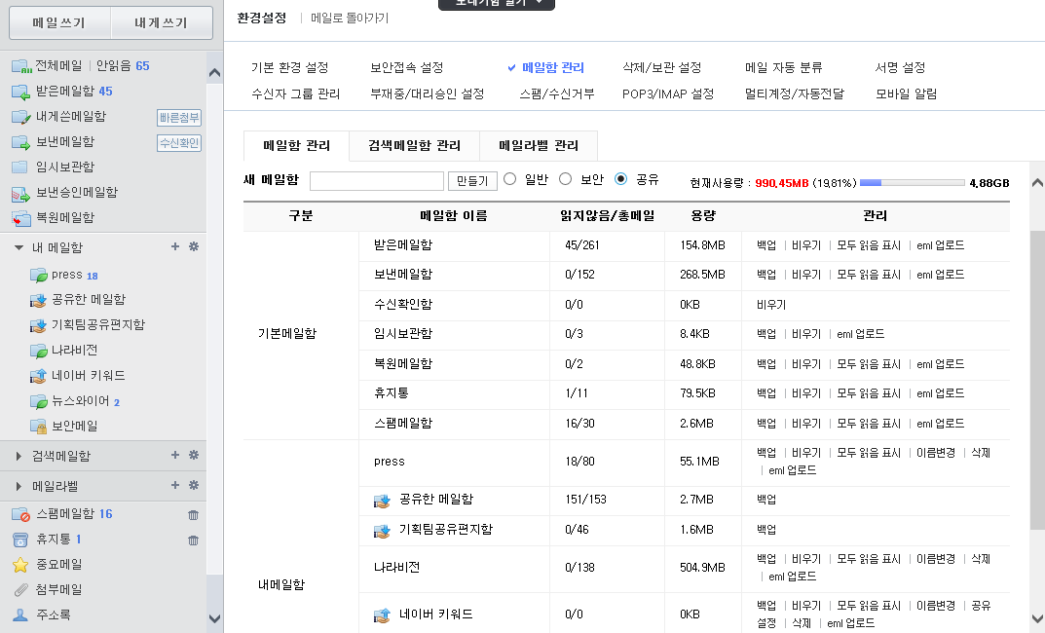
환경관리
환경설정
메일함 생성
- 새 메일함 생성
- 일반/보안/공유 메일함 생성
메일함 관리
- 메일함/검색메일함/메일라벨 관리
- 메일함 신규생성/수정/삭제
메일 자동 분류
- 메일 분류 기준 설정으로 수신 시
조건에 따라 지정 메일함에 저장
메일함 구분
- 기본적으로 제공되는 메일함과
사용자에 의해 생성되는 [내 메일함]으로 구분
메일 관리
- 백업/비우기/모두 읽음 표시
- 이름변경/삭제/EML업로드

Slide 8
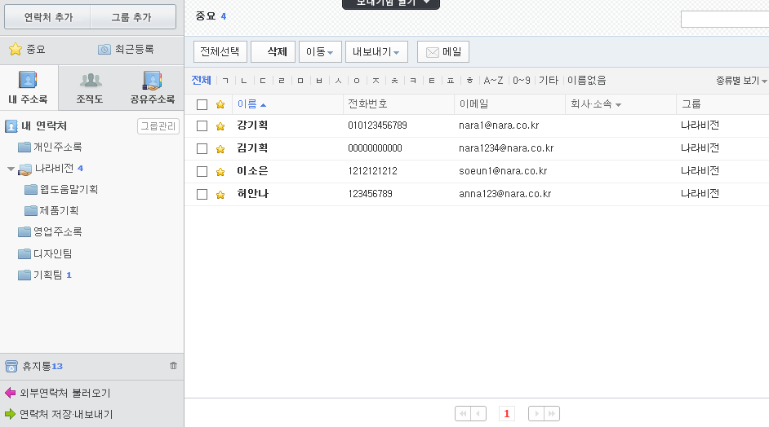
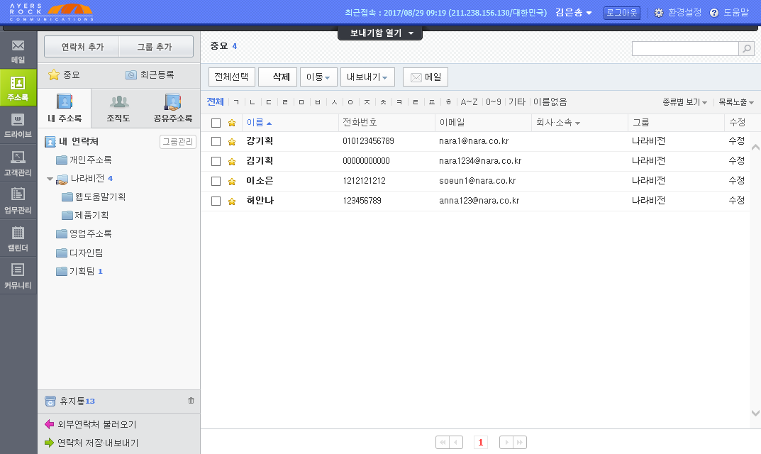
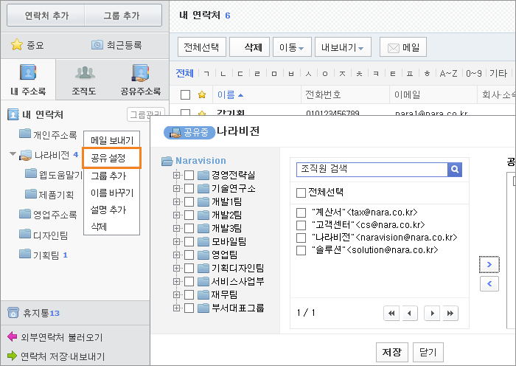
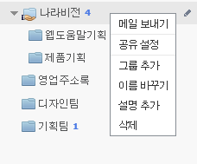
주소록
주소록
연락처/그룹 추가
메일보내기
- 해당 연락처로 메일보내기
주소록 검색
- 받는사람, 참조, 숨은참조에
입력한 주소로 개인별 발송
연락처 불러오기/내보내기
- [★]을 클릭하여 중요한 메일 체크/해제
주소록 공유

Slide 9
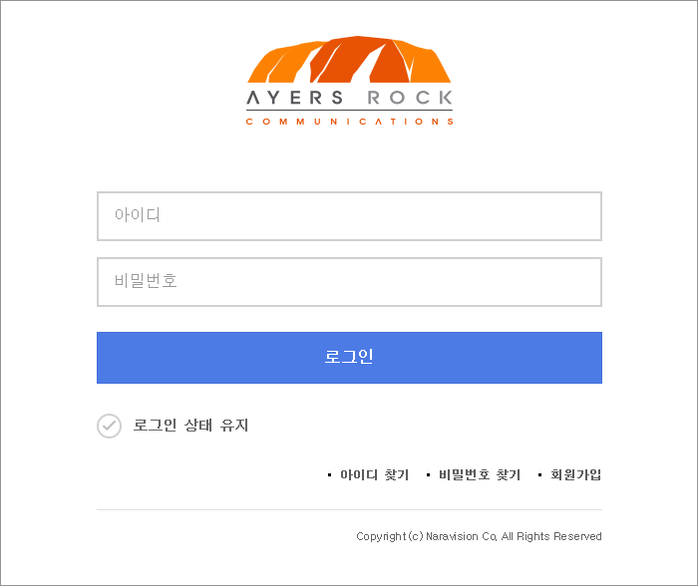
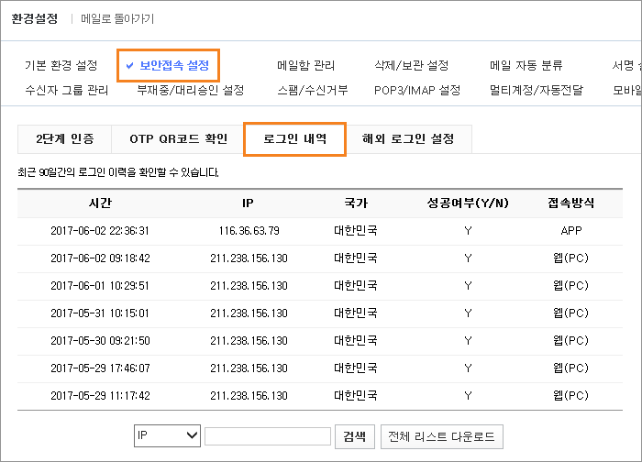
로그인하기 / SMS 인증
로그인하기
로그인 이력확인
환경설정>보안접속 설정>로그인 내역에서 최근 90일간의 접속정보를
확인할 수 있습니다.
확인 가능한 이력은 접속 시간, IP 주소, 국가, 성공 여부, 접속방식입니다.
[접속정보 검색]
1. IP로 검색- IP주소를 검색창에 입력하고 검색 버튼 클릭
2. 시간으로 검색- 시작 날짜와 마지막 날짜를 설정한 후에 검색 버튼 클릭
3. 성공 여부로 검색- 로그인 성공/로그인 실패 중 하나를 선택하고 검색
버튼 클릭
1. 웹메일 URL을 웹 브라우저에 입력합니다.
2. 아이디와 비밀번호를 입력합니다.
3. 입력한 아이디/비밀번호를 브라우저에 저장하여 다음 URL 접근 시
저장된 정보로 바로 로그인 하려면 [로그인 상태 유지]에 체크합니다.

Slide 10
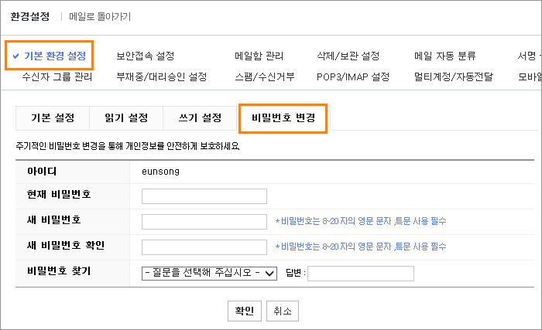
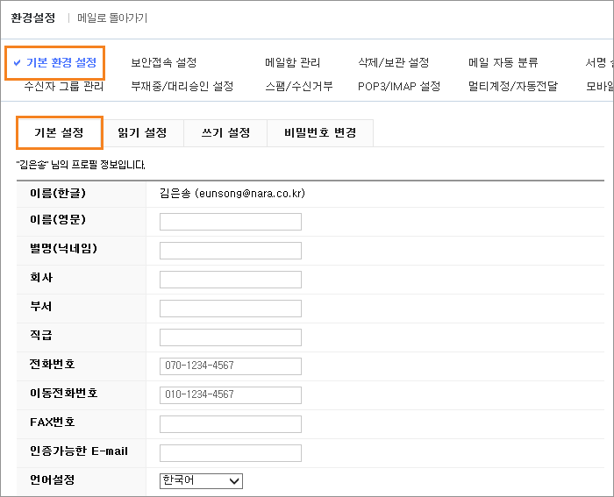
비밀번호 변경 / 개인정보 수정
비밀번호 변경
개인정보 수정
환경설정>기본 환경 설정>비밀번호 변경을 통해 비밀번호를 변경할 수 있습니다. 주기적인 비밀번호 변경을 통해 개인정보를 안전하게 보호하세요.
사용자 기본 정보를 변경할 수 있습니다.
환경설정>기본 환경 설정>기본 설정에서 프로필 정보를 수정하세요.

Slide 11
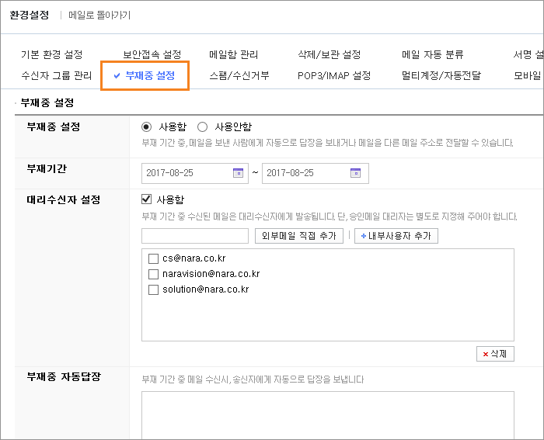
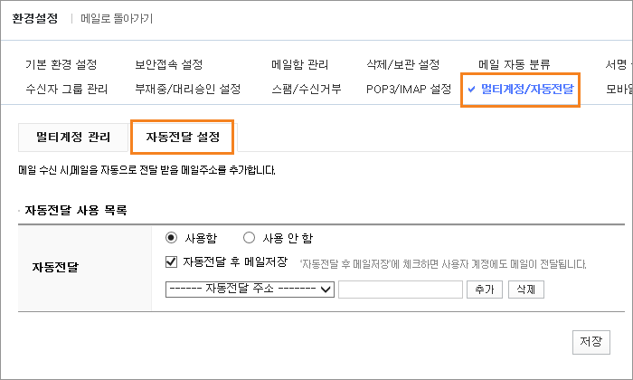
멀티계정 / 부재중 설정
부재중 설정
메일 자동전달
다른 이메일 주소로 새 메일을 모두 전달하도록 선택할 수 있습니다.
모든 메일을 자동 전달하는 작업은 한 계정으로 전달할 때만 가능합니다.
환경설정>멀티계정/자동전달>자동전달 설정에서 전달할 주소를 추가합니다.
부재 기간 중, 메일을 보낸 사람에게 자동으로 답장을 보내거나 메일을 다른 메일 주소로 전달할 수 있는 기능입니다. 설정한 부재 기간 동안 도착한 메일에 대해서 미리 작성해둔 내용의 답장을 보낼 수 있으며, 대리 수신자 설정을 통해 수신된 메일은 대리수신자에게 발송됩니다.
환경설정>부재중 설정>사용함으로 설정

Slide 12
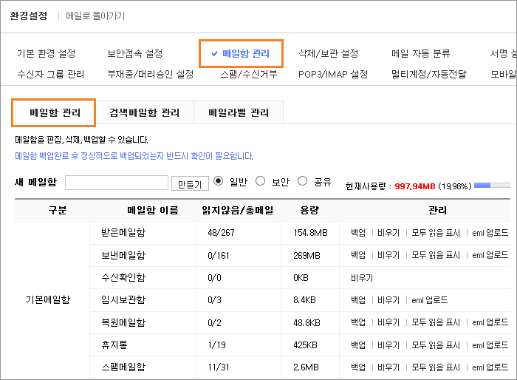
메일 용량관리
메일 용량관리
사용자의 메일 사용량은 화면 좌측 하단에서 확인할 수 있습니다.
저장공간이 부족할 경우 메일함 정리를 통해 기존 메일을 삭제하거나,
관리자에게 문의하여 저장공간을 확보하세요.
[메일함 정리하기]
환경설정>메일함 관리에서 특정 메일함 비우기를 할 수 있습니다.

Slide 13
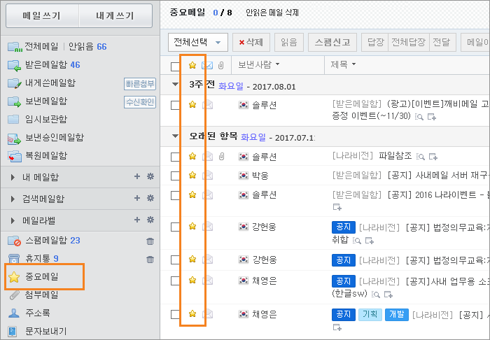
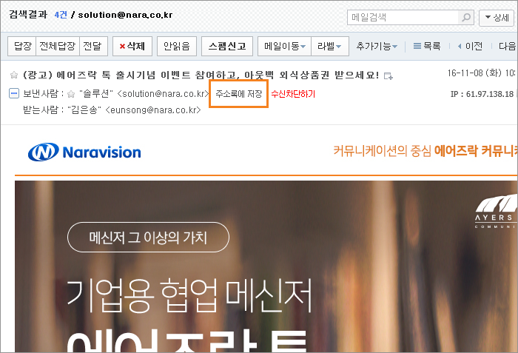
중요메일
/ 발신주소 주소록에 저장
중요메일
발신주소 주소록에 저장
중요한 메일, 답장을 하기 위해 잠시 보류해둔 메일 등 꼭 기억 해 두어야
할 메일을 별 표시하여 따로 관리할 수 있습니다.
메일함 목록 '중요메일'에서 중요메일로 표시한 메일만 모아 볼 수 있습니다.
[중요메일 표시]
메일목록 또는 메일읽기의 제목 왼쪽의 을 클릭하여 중요한 메일
설정/해제
메일 읽기화면에서 간편하게 보낸 사람의 이메일 주소 및 이름을 주소록에 저장할 수 있습니다. 상세한 정보는 주소록에서 추가해 주십시오.

Slide 14
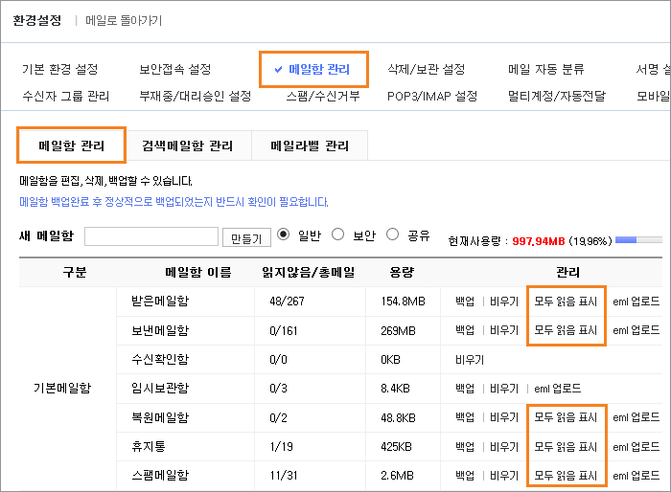
메일내용 미리보기 / 읽음 상태표시
메일내용 미리보기
읽음 상태표시
해당 메일의 제목 우측 을 클릭해 메일 내용을 미리 볼 수 있습니다. 미리보기 방식은 텍스트로 보기/새 창에서 이미지로 보기 방식 중에 선택할 수 있습니다.
[미리보기 방식 설정]
환경설정>기본 환경 설정>미리보기 선택에서 텍스트로 보기/새 창에서 이미지 보기 중 선택
※ ‘이미지로 보기’ 시 메일서버의 방화벽 정책에 따라 실제 메일본문 보기와 다를 수 있습니다.
해당 메일함에 있는 안 읽은 메일을 모두 읽음 상태로 표시합니다.
환경설정>메일함 관리>'모두 읽음 표시' 텍스트 클릭

Slide 15
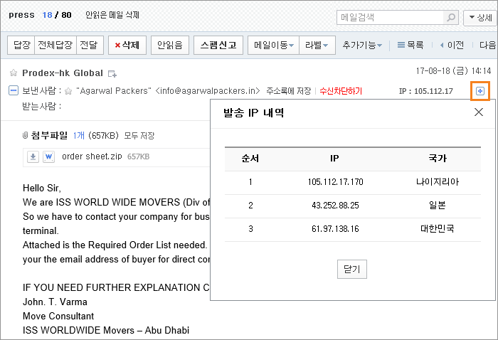
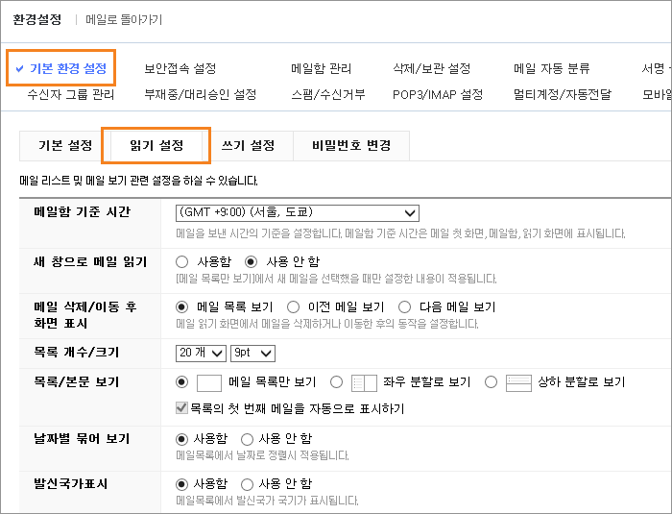
메일의 IP 경로 확인 / 읽기 설정
메일 IP 경로 확인
읽기 설정
해당 메일의 발송 경로를 확인할 수 있습니다.
여러 서버를 거쳐 전송된 경우 서버 릴레이 되는 순서대로 IP,
국가에 대한 정보를 확인할 수 있습니다.
메일읽기 설정에서는 목록/본문 보기 방식, 목록 개수/크기, 날짜별 묶어
보기 설정 등의 메일읽기 관련 설정이 가능합니다.
환경설정>읽기 설정에서 세부 사항을 설정할 수 있습니다.

Slide 16
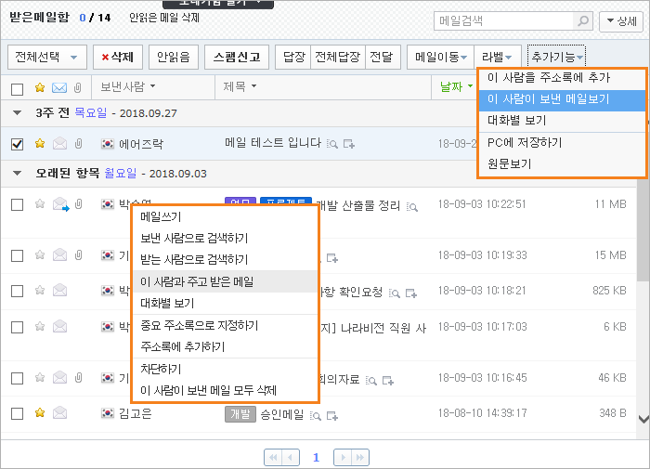
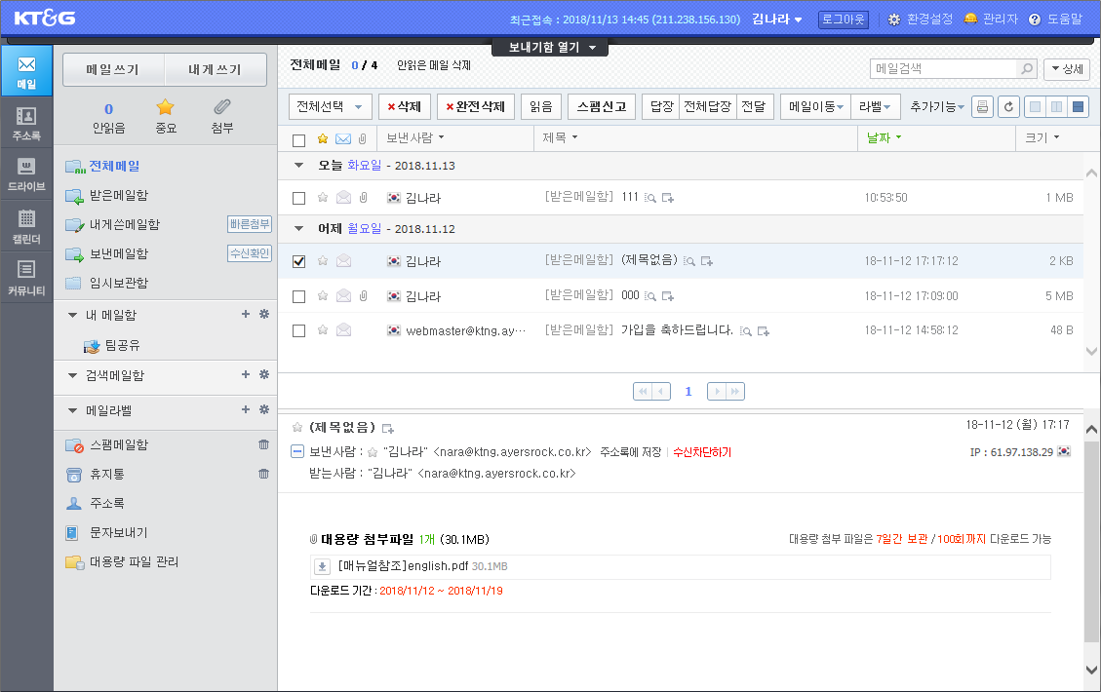
주고 받은 메일 보기 / 분할보기(상하, 좌우)
주고 받은 메일 보기
분할 보기(상하, 좌우)
메일목록 우측상단에서 목록/본문 보기방식을 선택하여 메일을 확인할 수 있습니다.
: 메일 목록만 보기
: 좌우 분할로 보기
: 상하 분할로 보기
※ 환경설정>기본 환경 설정>읽기 설정에서 목록/본문 보기방식을 설정할 수 있습니다.
특정인과 주고 받은 메일만 모아 볼 수 있습니다.
[특정 메일 묶어 보기]
1. 메일목록 좌 클릭 후 [이 사람과 주고 받은 메일] 클릭
2. 메일 목록의 메일을 선택하여 상단 툴바의 에서
[이 사람이 보낸 메일보기] 클릭

Slide 17
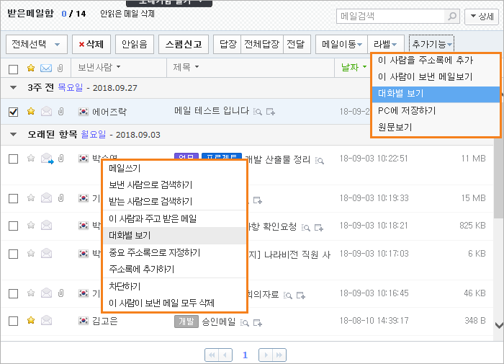
대화별 보기
대화별 보기
상대방에게 보낸 첫 메일과 그에 대한 모든 답장을 새 창에서 확인할 수 있습니다. 자세히 보고싶은 메일 내용을 클릭하면 메일읽기 페이지에서 해당 메일을 보여줍니다.
[대화별 보기]
1. 메일목록 좌 클릭 후 [대화별 보기] 클릭
2. 메일목록의 해당 메일을 선택한 후 상단 툴바의 에서
[대화별 보기] 클릭

Slide 18
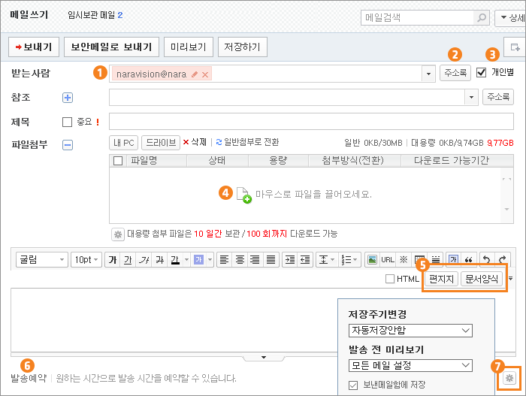
메일쓰기 화면 /
보내기함 슬라이드
메일쓰기 화면
1. 받는사람 : xxxx@xxx.co.kr(com, net 등) 형태의 메일 주소를 입력합니다.
2. 주소록 : 클릭 후 받는사람/참조/숨은참조를 선택합니다.
3. 개인별 발송 : 한 통의 메일을 여러명에게 개별적으로 발송합니다.
4. 파일첨부 : 드래그-드랍 또는 [내 PC]를 통하여 메일에 첨부할 파일을
선택합니다.
5. 편지지/문서양식 : 다양한 편지지와 문서양식을 선택합니다.
6. 발송예약 : 원하는 발송 시간을 예약합니다.
7. : 저장주기변경, 발송 전 미리보기, 보낸메일함 저장 여부를 설정합니다.

Slide 19
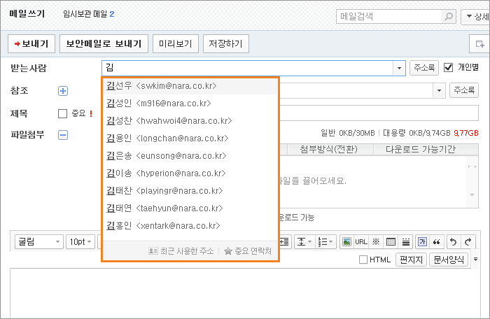
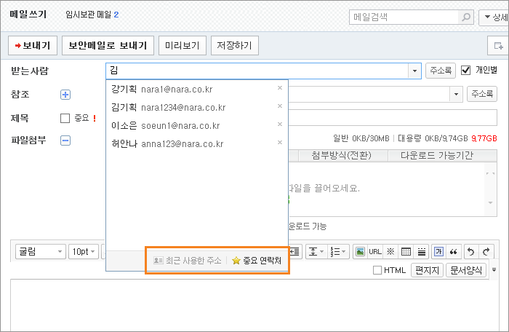
수신인 자동완성 / 최근 사용주소 선택
수신인 자동완성
최근 사용주소 선택
주소란에 한 글자만 입력해도 조직도 주소록을 기준으로 적합한 주소를
제시해주는 편리한 기능입니다.
주소란에 이름 또는 이메일 계정의 일부를 입력하면 조직도 주소록에서
해당 사용자를 검색하여 해당 목록을 보여줍니다. 그중 이름과 계정이
일치하는 사용자를 선택하면 주소란에 입력됩니다.
수신자 입력란에 텍스트를 입력하면 자동완성 창이 활성화됩니다.
하단의 [최근 사용한 주소] 또는 [중요연락처] 탭을 선택하여 사용자를
선택할 수 있습니다.

Slide 20
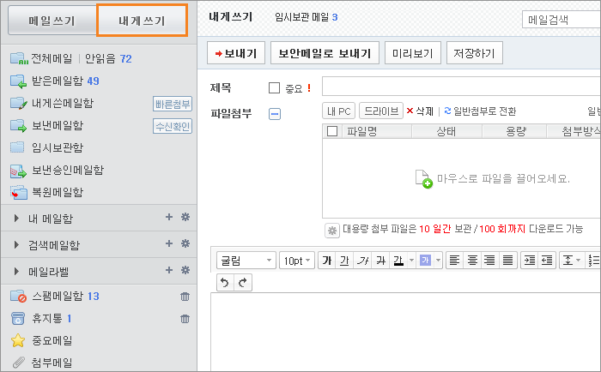
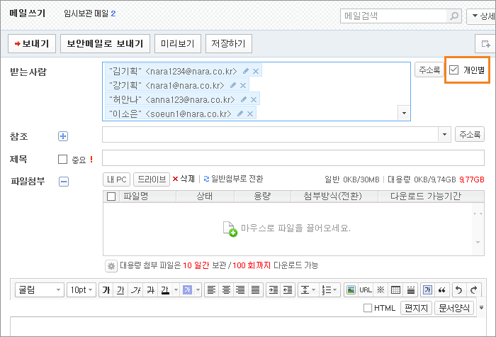
내게쓰기 / 개인별 발송
내게쓰기
개인별 발송
수신자를 ‘나 자신’으로 설정하여 보내는 메일로 [내게쓴메일함]에서
구분하여 확인할 수 있습니다.
파일보관용 또는 메모장으로 활용이 가능한 편리한 기능입니다.
메일함 목록 상단 '내게쓰기'를 클릭하여 주소 입력 없이 메일을 편리하게
보내세요.
한 통의 메일을 여러명에게 개별적으로 발송하려면 '개인별'에 체크해주세요.
받는이에 여러명을 입력한 후 '개인별'에 체크하고 메일을 보내면, 일대일로
보낸 것처럼 한사람씩 개별적으로 발송됩니다.
※ 수신확인 시, 보낸이 자신에게만 모든이의 주소가 다 보이게 되며,
보낸편지함에 1통의 메일만 남게됩니다.

Slide 21
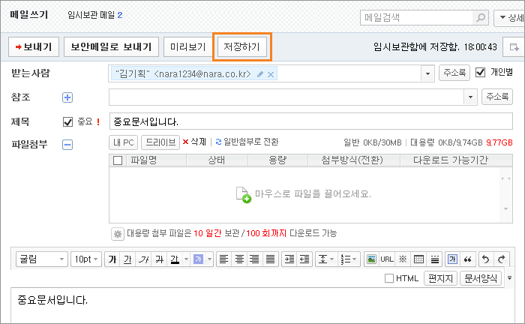
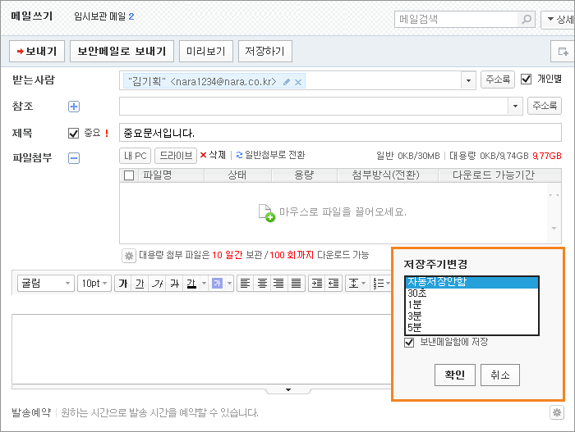
임시저장 / 메일 자동저장
임시저장
메일 자동저장
메일을 작성하다가 급하게 다른 일 때문에 메일 작성을 중단해야 할 때, 또는 작성한 메일을 임시로 저장했다가 나중에 보내고자 할 때 사용하는 기능입니다.
메일 작성 후, 화면 상단 '저장하기'버튼을 클릭하시면 됩니다.
임시저장된 메일은 [임시보관함]에서 확인하고 다시 편집하여 보낼 수 있습니다.
※ 메일작성 중 첨부한 파일은 함께 저장되지 않습니다.
재편집 시 파일을 다시 첨부해 주세요.
메일 작성 중 자동으로 저장되는 주기를 설정할 수 있습니다. 자동저장주기를 설정해 두면 주기적으로 메일을 임시 저장해 갑작스럽게 웹 브라우저가 종료되어도 최근 작성 메일을 다시 편집할 수 있습니다.
1. 환경설정>기본 환경 설정>쓰기설정>자동 임시 저장 주기 설정
2. 메일쓰기창 우측하단 클릭 후 저장주기변경

Slide 22
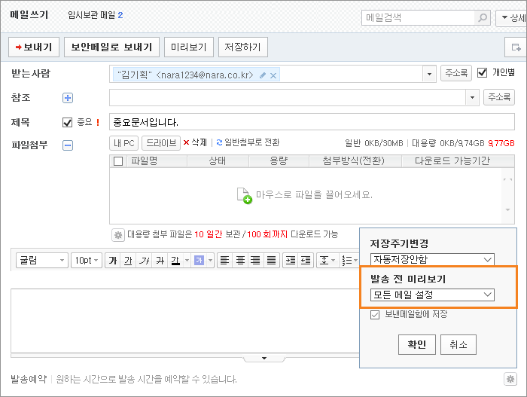
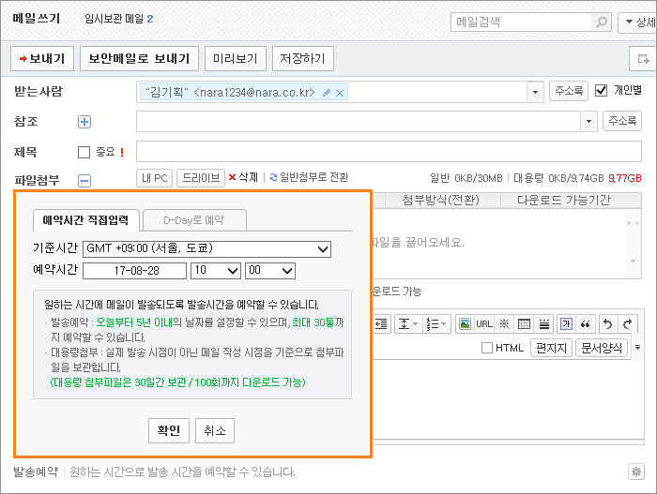
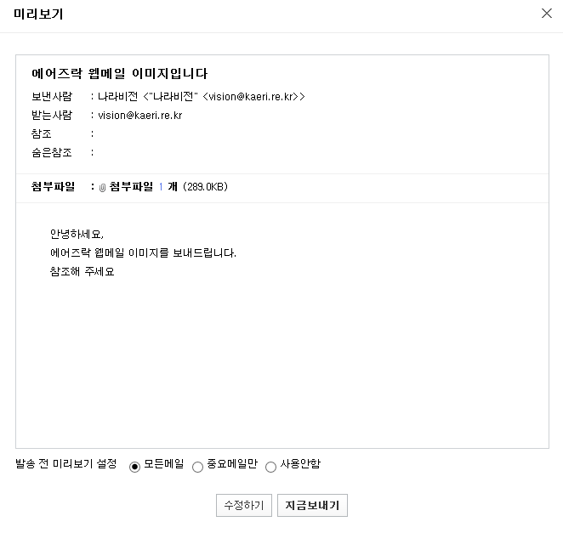
발송전 미리보기 / 예약발송
발송전 미리보기
예약발송
메일쓰기에서 메일 작성 후 발송하기 전에 [미리보기]를 통하여 실제
화면에 보이는 뷰를 확인하고 전송합니다. 메일 중요도에 따라 미리보기를 설정하여 중요메일은 보내기 전 한번 더 확인하고 보낼 수 있습니다.
1. 환경설정>쓰기 설정>발송 전 미리보기
2. 메일쓰기창 우측하단 클릭 후 발송 전 미리보기 설정
원하는 시간에 메일이 발송되도록 발송 시간을 예약할 수 있습니다.
예약발송은 예약날짜/시간을 지정하는 방식과 D-day를 지정하여 전송하는
방식이 있습니다. 메일쓰기 왼쪽하단 발송예약 클릭>예약시간 지정 후 메일
발송 예약메일 내역은 에서 확인 가능합니다.
※ 발송예약은 오늘부터 5년 이내의 날짜를 설정할 수 있으며, 최대 30통까지
예약할 수 있습니다.

Slide 23
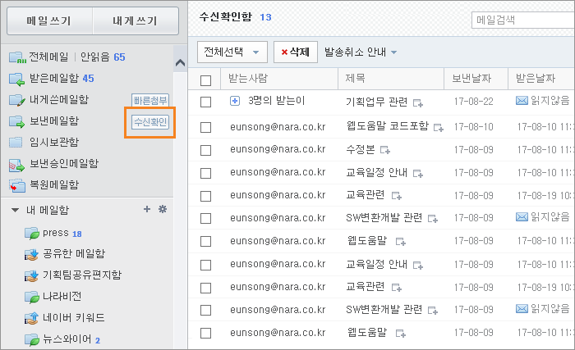
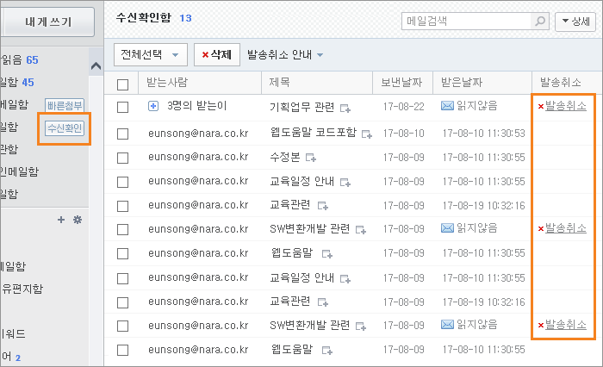
수신확인 / 메일회수
수신확인
메일회수
수신확인은 보낸 메일에 대해 수신자가 메일을 확인했는지를 확인하는 기능으로 수신자의 메일 읽음 여부 이외 다양한 메일의 발신 상태 확인 기능이 있습니다. 보낸메일함 우측 을 클릭하면 상대방의 메일 확인 여부를 확인할 수 있습니다. 받은 날짜에 상대방이 메일을 읽은 시간이 표시됩니다.
※ 수신확인함에서 삭제한 메일은 ‘보낸 메일함’에서 삭제되지 않습니다.
수신확인을 위한 정보만 삭제됩니다.
발송취소는 보낸 메일을 회수하는 기능으로 메일발송을 취소하고, 수신자 메일함에서 해당 메일을 삭제합니다.
동일한 도메인, [읽지않음]상태인 메일만 발송취소가 가능하며, 해당 조건의 메일에서만 발송취소 기능이 활성화됩니다.
보낸 메일함 우측 목록에서 발송취소를 하시면 됩니다.
여러 명에게 보낸 경우, 개별 메일을 선택하여 발송 취소할 수 있습니다.

Slide 24
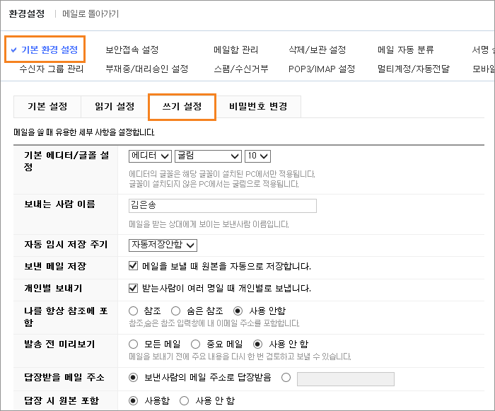
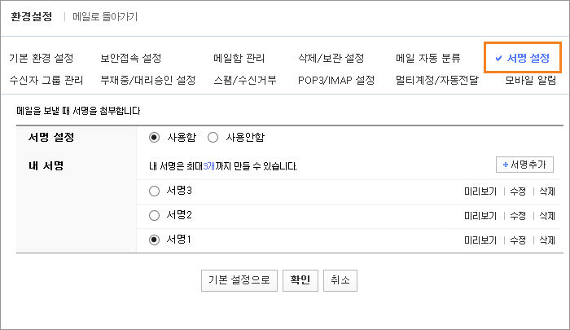
메일쓰기 설정 / 서명설정
메일쓰기 설정
서명 설정
서명이란, 메일을 보낼 때 자동으로 따라가는 메시지를 말합니다.
메일 서명은 '환경설정>서명 설정'에서 최대 3개까지 만들 수 있습니다.
※ 메일쓰기 페이지에서 서명 변경 시 작성중인 메일은 그대로 유지되고
하단 서명만 실시간으로 변경됩니다.
메일쓰기 설정에서는 기본 에디터/글꼴, 보내는 사람 이름, 보낸메일
자동 저장 여부 등의 메일쓰기 관련 설정이 가능합니다.
[환경설정>쓰기 설정]에서 세부 사항을 설정할 수 있습니다.

Slide 25
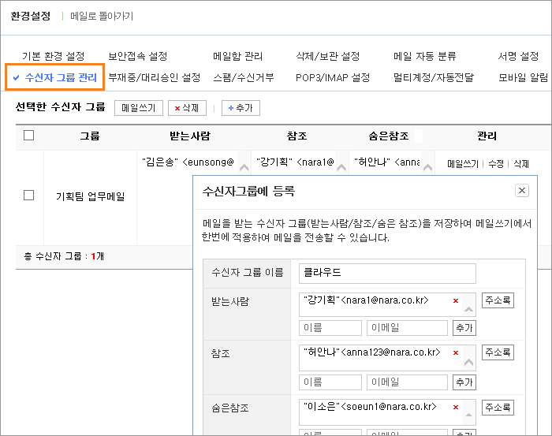
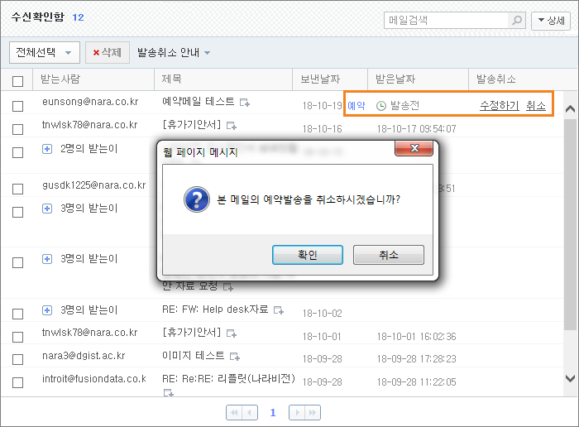
수신자그룹 등록/예약메일 수정•취소
수신자그룹 등록
예약메일 수정/취소
예약전송한 메일이 아직 발송 전일 경우, 예약전송을 취소하거나 예약 메일을
수정할 수 있습니다. 예약메일 수정은 예약전송을 취소한 후, 기존 예약된 메일을
새로 편집하여 즉시 또는 새로운 전송시간으로 예약하여 메일을 전송할 수 있습니다.
[예약메일 수정/취소하기]
1. 왼쪽 메일함목록 보낸메일함 옆 '수신확인' 버튼 클릭
2. 수정/취소할 예약메일 우측 수정하기 취소 버튼 클릭
자주 사용하는 수신자 그룹(받는 사람/참조/숨은 참조)을 저장하여
메일쓰기 시 한번에 적용하여 메일을 전송할 수 있습니다.
[수신자 그룹 추가하기]
1. 환경설정>수신자 그룹 관리>선택한 수신자 그룹 우측 버튼 클릭
2. 메일 발송 완료 화면 [수신자그룹에 등록]클릭 후 [저장]
[수신자 그룹으로 메일 보내기]
1. 환경설정>수신자 그룹 관리> 선택한 수신자 그룹 우측 버튼 클릭

Slide 26
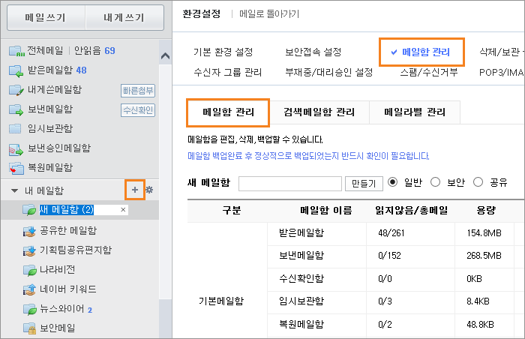
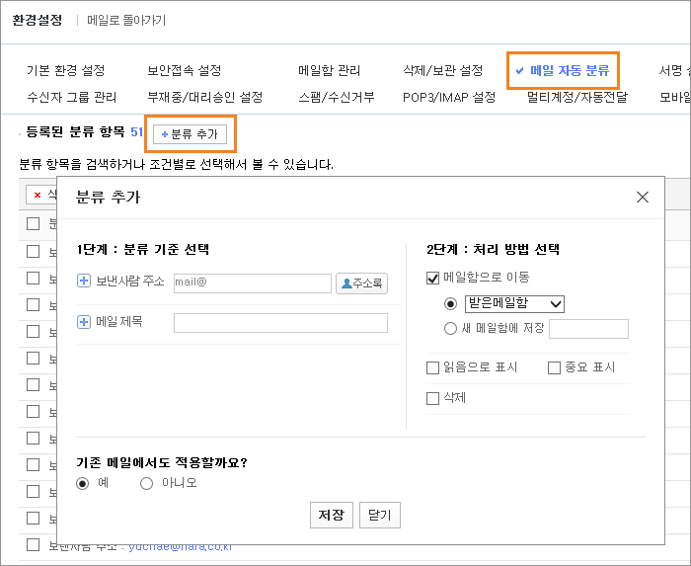
메일함 생성 / 메일 자동분류
메일함 생성
메일 자동분류
[새 메일함 만들기]
1. 메일함 목록 '내 메일함＇우측 클릭
2. 환경설정>메일함 관리>새 메일함 만들기에서 '일반'으로 선택 후
[만들기]클릭
※ 메일함은 다단계로 생성할 수 있으며, 목록은 숫자/알파벳/한글
순으로 정렬됩니다.
분류 기준과 처리 방법을 선택하면, 등록된 분류 항목의 기준에 따라
지정한 메일함으로 수신된 메일이 자동으로 분류됩니다.
[환경설정에서 분류 기준 직접 추가]
1. 환경설정>메일 자동 분류> 클릭
2. 분류항목 추가 창에서 원하는 자동 분류 기준을 설정한 후 저장

Slide 27
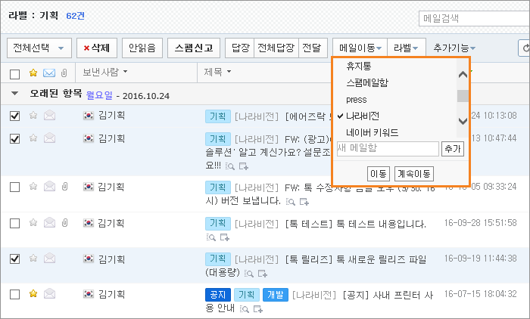
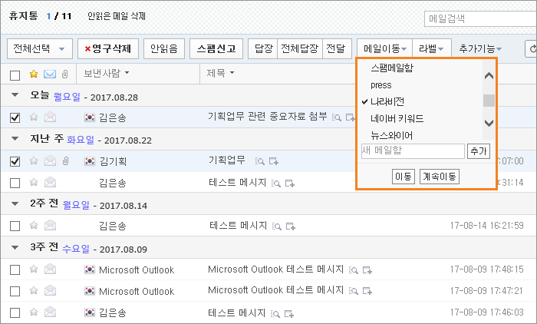
메일이동 / 휴지통 메일 복원
메일이동
휴지통 메일 복구
선택한 메일을 다른 메일함으로 이동할 수 있습니다.
[이동하기]
1. 메일 목록의 메일을 드래그하여 이동
2. 메일 목록의 메일을 선택하여 상단 툴바의 [메일이동]에서 원하는 메일함 클릭
[계속이동하기]
[계속이동]을 선택하면 앞으로 이 송신자에게서 오는 메일은 모두 선택한 메일함으로 자동으로 이동됩니다.(메일자동분류)
설정변경은 환경설정>메일자동분류에서 확인할 수 있습니다.
※ 기존 메일함 외에 새로운 메일함을 만들어 이동할 수 있습니다.
휴지통에 보관 중인 메일은 다른 메일함으로 복원할 수 있습니다.
[휴지통의 메일 복원 방법]
1. 왼쪽 목록[휴지통] 폴더 선택
2. 보관된 메일 중 복원하고 싶은 메일 앞의 체크박스 체크(여러 개 선택 가능)
3. 상단 툴바의 [메일이동]에서 이동할 메일함을 선택하고 '이동' 버튼 클릭
※ 휴지통 메일의 보관 기간은 환경설정>삭제/보관 설정에서 설정할 수 있습니다.

Slide 28


메일라벨 / 검색메일함
메일라벨
검색메일함
메일에 라벨을 붙이고 동일한 라벨이 붙여진 메일을 한꺼번에 모아 볼 수
있습니다.
[메일라벨 추가]
1. 환경설정>메일함 관리>메일라벨 관리에서 [사용함] 선택 후 [새 라벨]
클릭
2. 라벨 이름과 색상 선택 후 ‘저장＇클릭
[메일라벨 지정]
메일목록에서 라벨을 지정할 메일 체크 후, 상단 툴바의 [라벨]에서 해당
라벨 선택
검색메일함은 메일 검색조건을 설정하여 메일을 확인하는 기능입니다.
[검색메일함 사용]
환경설정>메일함 관리>검색메일함 관리에서 [사용함] 선택 후 확인
[검색메일함 추가]
1. 왼쪽 메일함 목록 중 '검색메일함' 우측에 위치한 클릭
2. 검색메일함 생성 팝업창에 정보 입력
3. '저장' 클릭

Slide 29


공유메일함 / 메일검색
공유메일함
메일 검색
메일검색 기능을 이용하면 원하는 메일을 빠르게 찾을 수 있습니다.
[상세검색]
우측 상단 버튼을 클릭하면 보낸사람, 받는사람, 내용, 첨부파일, 기간,
메일함 별로 검색할 수 있습니다.
※ 모든 메일함에서 검색을 원할 경우 '전체메일함' 체크 후 검색하시기 바랍니다.
공유메일함은 지정한 상대방과 메일함을 공유하는 기능입니다.
[공유메일함 생성]
1. 환경설정>메일함 관리>새 메일함 만들기에서 '공유'를 선택하여
메일함 생성
2. 메일함을 함께 공유할 사용자 설정

Slide 30


날짜별 묶어보기 / 메일발신국가 표시
날짜별 묶어보기
메일 발신국가 표시
메일을 날짜별로 묶어 정렬합니다.
[날짜별 묶어 보기 설정]
환경설정>기본 환경 설정>읽기 설정>날짜별 묶어 보기를 '사용함'으로 설정
메일의 발신지를 확인할 수 있는 기능입니다.
발신국가표시를 설정하면 메일목록에 발신 국가의 국기가 표시됩니다.
[발신국가표시 설정]
환경설정>기본 환경 설정>읽기 설정>발신국가표시를 '사용함'으로 설정

Slide 31


다단계 메일함 구성/ 메일 백업
다단계 메일함 구성
메일 백업
메일함은 다단계로 구성할 수 있습니다.
메일함 목록에서 메일함을 선택하여 원하는 자리로 드래그-드랍하면
해당 메일함 하위로 이동되어 다단계로 구성됩니다.
메일함 내의 모든 메일은 eml 파일로 변환하여 압축(zip) 파일로 다운로드 할 수 있습니다.
[메일함 백업]
환경설정>메일함 관리>해당메일함 백업 클릭
[개별 메일 백업]
메일목록에서 백업할 메일 클릭>상단 툴바의 추가기능 클릭 후 PC 저장

Slide 32

삭제 메일 복구
삭제 메일 복구
삭제한 메일을 조건별로 검색하여 복원할 수 있습니다.
[삭제 메일 복원]
환경설정>메일 복구>조건 검색 후 복원할 목록 선택
>[선택 목록 복원][전체 복원]
※ 삭제 메일 복구 기능은 관리자가 메일복구 기능을 허가한 경우에 사용 가능합니다. 환경설정에서 메일복구 기능을 사용할 수 없다면, 관리자에게 문의해 주세요.

Slide 33


파일첨부 / 첨부파일 저장
파일첨부
첨부파일 저장
['내 PC'에서 파일첨부]
메일쓰기>파일첨부>[내 PC]를 눌러 ‘내 컴퓨터’ 목록에서 업로드 할 파일을 선택합니다.
[파일 드래그-드랍으로 파일 첨부]
메일쓰기>탐색기에서 발송할 파일을 선택하여 메일쓰기 화면 영역으로 파일을 드래그-드랍 하여 첨부합니다.
['내 PC'로 저장]
첨부파일 목록에서 선택한 파일을 ‘내 PC’의 원하는 폴더로 파일을 저장합니다.
[전체저장]
일반첨부로 전송된 모든 파일을 zip 파일로 압축하여 한꺼번에 ‘내 PC’로 저장합니다.
['웹 드라이브'로 저장]
각 첨부파일 좌측 을 클릭한 후 원하는 폴더를 선택하여 저장합니다.

Slide 34


빠른첨부 / 메일에 첨부된 파일삭제
빠른첨부
메일에 첨부된 파일 삭제
빠른첨부 기능은 내게쓰기 기능에서 메일의 제목, 내용을 적지 않고 파일만 간편하게 업로드 할 수 있는 기능입니다.
1. 왼쪽 메일함목록 내게쓴메일함 우측 클릭
2. 첨부할 파일 선택 후 '열기' 클릭
메일 내용은 보관하고 첨부 파일만 별도로 삭제할 수 있습니다.
첨부 파일만 삭제하려면, 파일이 첨부된 메일을 열고 첨부 파일 이름 옆의
를 클릭해 주세요. 메일함의 용량이 부족할 경우 첨부 파일만 삭제하여 메일함의 공간을 확보할 수 있습니다.

Slide 35


대용량첨부 메일/대용량첨부 설정
대용량첨부 메일
대용량첨부 설정
1. 대용량첨부 파일은 지정된 기간 및 다운로드 횟수 제한 이내에서
다운로드가 가능합니다.
2. 일반첨부 파일도 사용자 선택에 따라 [전환]을 눌러 대용량첨부 방식으로
전환할 수 있습니다.
3. 파일첨부 목록에서 파일 항목을 선택하여 [일반첨부로 전환]을 누르면
일반첨부 용량조건에 따라 대용량으로 설정된 파일을 일반첨부로 일괄
전환할 수 있습니다.
4. 대용량 첨부 파일은 개인 대용량파일 용량 이내에서 송신할 수 있습니다.
개인 용량 초과 시 첨부메일 전송이 제한됩니다.
대용량 첨부파일 발송 시 파일에 비밀번호를 설정하여 발송할 수 있습니다.
수신자가 정확한 암호를 입력했을 때 해당 파일을 열거나 다운 받을 수 있습니다.
[대용량 첨부파일 비밀번호 설정하기]
1. 파일첨부 창 하단 [설정]버튼 클릭 후 비밀번호 사용여부를 [사용함]으로 체크 후
[저장]버튼 클릭
2. 메일 발송 후 팝업창이 뜨면 대용량 첨부파일의 비밀번호를 설정한 후 [저장]버튼 클릭

Slide 36


보안메일 발송 / 보안메일회수
보안메일 발송
보안메일 회수
잘못 보냈거나 회수하고 싶은 메일은 회수하여 메일 열람을 제한할 수 있습니다.
보낸 메일함에서 보안메일 열람 기록을 확인/회수할 수 있습니다.
[보안메일 회수 방법]
1. 메일함 목록 '보낸메일함'에서 보안메일로 보낸 메일 클릭
2. 메일본문 우측 상단 [회수]버튼 클릭
※ 회수된 보안메일은 수신기록은 남지만 열람이 불가능합니다.
메일을 보낼 때 메일 암호를 설정하여 전송하면 수신자가 정확한 암호를
입력했을 때 해당 메일을 읽을 수 있는 기능입니다.

Slide 37


보안메일함 / 국가별 로그인허용
보안메일함
국가별 로그인 허용
환경설정>메일함 관리>새 메일함 만들기에서 '보안'을 선택하여 메일함을 생성하고, 메일함에 접근하기 위한 비밀번호를 설정합니다.
※ 보안메일함의 메일은 메일검색에서 제외될 수 있습니다.
국가별 로그인 허용이란, 본인이 거주하는 특정 국가에서만 로그인을
허용하도록 설정하는 로그인 보호 기능입니다.
이 기능을 사용하면, 주로 접속하는 국가만 로그인을 허용하기 때문에,
해외 또는 다른 국가에서 타인에 의한 로그인 시도를 차단할 수 있습니다.
[해외 로그인 설정]
환경설정>보안접속 설정>해외 로그인 설정

Slide 38


수신차단 / 스팸신고
수신차단
스팸신고
해당 메일에 대해 관리자에게 '스팸메일' 또는 '해킹메일'로 신고를 합니다.
관리자가 검토하여 스팸/해킹메일로 등록하면 해당 메일은 시스템에서
수신을 거부합니다.
받고 싶지 않은 메일 주소를 수신 거부 목록에 추가하면 해당 주소로 오는
메일은 차단됩니다.
환경설정>스팸/수신거부>수신 거부 목록에서 확인하고, 수정할 수 있습니다.
※ '스팸신고' 기능과 달리 이 항목은 '수신거부 목록'에서 직접 관리할 수 있고,
수신 차단된 사용자에게서 오는 메일은 '스팸메일함'에 저장됩니다.

Slide 39

2단계 인증 로그인
2단계 인증 로그인
2단계 인증 로그인이 설정된 경우, 아이디/패스워드 이외 인증정보를 입력하여 로그인합니다.
[2단계 인증 설정방법]
1. 환경설정>보안접속 설정>2단계 인증에서 '사용’ 설정
2. 인증방법’을 OTP SMS와 OTP APP에서 선택
3. 인증번호 입력을 통한 인증 테스트를 거쳐 해당 설정 저장
※ 외부 서비스 접속에 대해서는 2단계 보안설정을 할 수 없습니다.
보안을 위하여 2단계 인증을 사용할 경우, POP/IMAP 접근사용을
차단하기를 권장합니다.

Slide 40


연락처 추가 / 그룹만들기
연락처 추가하기
주소록 그룹 만들기
일련의 연락처에 대한 주소록 그룹을 만들고, 주소록 참조에서 그룹 전체를 선택하여 메일을 전송할 수 있습니다.
주소록>내 주소록>[그룹관리] 또는 빠른 메뉴의 [그룹추가]에서 그룹명과
그룹 설명을 입력합니다.
1. 주소록>빠른 메뉴의 [연락처 추가] 클릭
2. 이름, 이메일 주소 및 기타 사용자 정보를 입력합니다.
3. [그룹설정]으로 그룹을 설정합니다.
4. [자세히 입력하기]를 눌러 좀 더 상세한 정보를 입력할 수 있습니다.
※ 메일 읽기화면에서 보낸 사람의 연락처를 [주소록에 저장]을 통해
간편하게 추가할 수 있습니다. 이렇게 추가된 연락처는 ‘주소록 그룹’
설정 없이 최상위 그룹으로 추가됩니다.

Slide 41


중요연락처 / 주소록에서 메일보내기
중요 연락처
주소록 연락처로 메일 보내기
중요한 연락처는 별 표시하여 따로 관리할 수 있습니다.
좌측 목록 '중요'에서 중요 표시한 연락처만 모아 확인 할 수 있습니다.
[중요연락처 표시]
주소록 목록 이름 좌측의 을 클릭하여 중요한 연락처 설정/해제
메일을 보내고 싶은 연락처 선택 후 상단 버튼을 클릭하면 해당
주소가 입력된 메일 쓰기 창으로 이동합니다.

Slide 42


주소록 검색 / 최근 등록한 연락처
주소록 검색
최근 등록한 연락처 보기
등록된 연락처가 많아서 찾고자 하는 사용자 주소를 쉽게 찾을 수 없을 때는
주소록 검색 기능을 이용해 보세요.
우측 상단 검색창에서 찾고자 하는 사용자를 입력 후 검색 아이콘을
클릭합니다.
좌측 상단의 '최근등록'에서 최근에 등록한 연락처를 확인할 수 있습니다.

Slide 43

주소록 그룹 이동 / 주소록 공유
주소록 그룹 이동
주소록 공유하기
선택한 연락처를 다른 그룹으로 이동할 수 있습니다.
이동하고자 하는 연락처를 선택하여 상단 툴바의 [이동]에서 원하는 그룹을 클릭합니다.
※ 기존 그룹 외에 새로운 그룹을 만들어 이동할 수도 있습니다.
1. 공유 주소록으로 변경하고자 하는 주소록의 우클릭 메뉴에서 ’공유
설정'을 선택합니다.
2. 공유할 멤버를 추가한 후 저장 버튼을 클릭합니다.

Slide 44


주소록 불러오기 / 내보내기
주소록 불러오기
주소록 내보내기
1. 주소록 접속>왼쪽 메뉴에서 '외부연락처 불러오기' 클릭>
‘파일에서 가져오기’ 탭 클릭
2. '찾아보기' 클릭 후 파일 선택>[저장하기] 클릭
1. 주소록 접속>왼쪽 메뉴에서 '연락처 저장·내보내기' 클릭
2. 파일 형식/항목/대상 선택 후 [파일로 저장하기] 클릭

